Slide 1
Инвестиционный паспорт объекта ________________________________________________________________________________________________________________________________________
НАИМЕНОВАНИЕ ОБЪЕКТА: Территория производственного комплекса №1
АДРЕС: г. Тирасполь, пер. Энергетиков

Slide 2
Характеристика инвестиционной площадки
Рекомендованное назначение | Общественно производственная деятельность
Общая площадь инвестиционной площадки | 40 000 кв.м.
Свободный земельный участок | 40 000 кв.м.
Электроснабжение | Нет
Газоснабжение | Нет
Водоснабжение и водоотведение | Есть
Транспортные коммуникации | Грунтовая дорога вокруг всего участка
Форма собственности | Объект находится в муниципальной собственности
Форма взаимодействия с инвестором:
Аренда | Да
Продажа | Нет
Совместная деятельность | Да

Slide 3
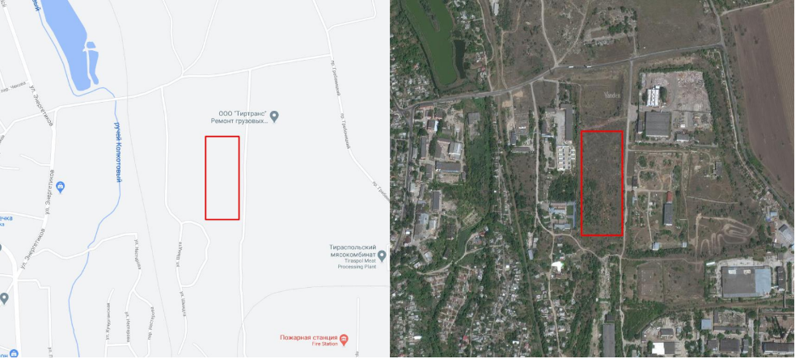
Местонахождение объекта

